Slide 1
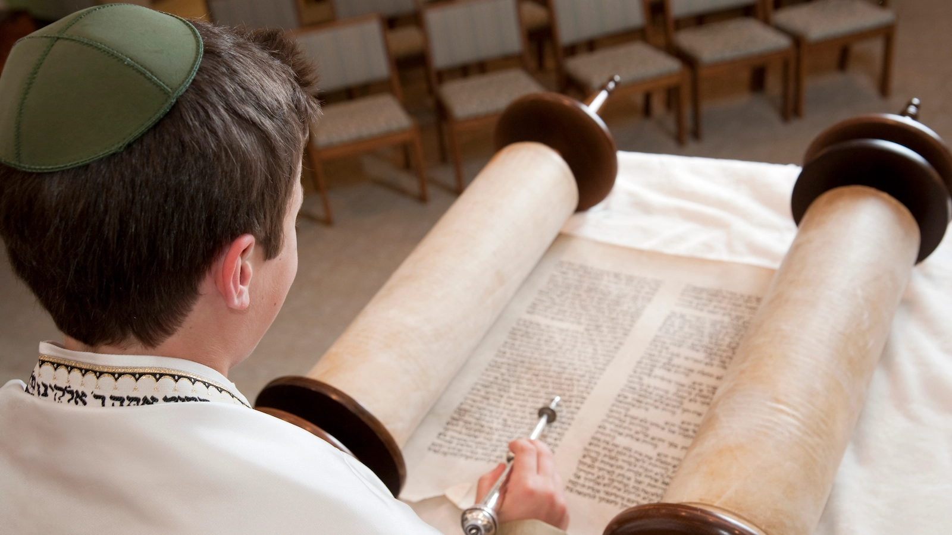
Alblasserdam, 3 december 2023
zoonstelling

Slide 2
Romeinen 8
¹⁴ Want zovelen als er in de geest van God geleid worden,
dezen zijn zonen van God.
¹⁵ Want jullie ontvingen niet een geest van slavernij
om weer te vrezen,
maar jullie ontvingen de geest van de zoonstelling,
in welke wij roepen: Abba! Vader!
¹⁶ De geest zelf getuigt samen met onze geest,
dat wij kinderen van God zijn.

Slide 3
Romeinen 8
¹⁷ Indien echter kinderen, dan ook lot-bezitters:
lot-bezitters van God, en samen-lot-bezitters van Christus;
wanneer wij namelijk samen lijden, is dat,
opdat wij ook samen verheerlijkt zullen worden.
¹⁸ Want ik reken, dat het lijden van de huidige tijd
niet waardig is tegenover de aanstaande heerlijkheid,
die tot in ons onthuld zal worden.
¹⁹ Want het reikhalzend uitkijken van de schepping
is in verwachting van de onthulling van de zonen van God.

Slide 4
Romeinen 8
²⁰ Want de schepping werd aan de zinloosheid onderschikt, niet vrijwillig, maar vanwege Hem, die haar onderschikt.
(...) op hoop, ²¹ dat ook de schepping zelf van de slavernij van de vergankelijkheid bevrijd zal worden tot de vrijheid
van de heerlijkheid van de kinderen van God.
²² Want wij weten, dat de gehele schepping
samen zucht en barensweeën heeft, tot nu toe.
²³ En dat niet alleen, maar ook wijzelf, die de geest als eerstelingen hebben, zuchten in onszelf,
de zoonstelling verwachtende, de verlossing van ons lichaam.

Slide 5
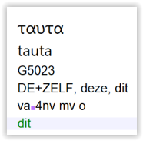
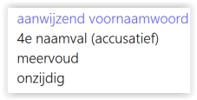
1 Timotheüs 4
⁹ Betrouwbaar is het woord en alle verwelkoming waardig,
¹⁰ (want hiervoor zwoegen wij en worden wij gesmaad),
dat wij onze hoop gevestigd hebben op de levende God,
die de Redder is van alle mensen,
vooral van gelovigen.
¹¹ Geef opdracht en onderwijs dit!

Slide 6
1 Timotheüs 4
⁹ Betrouwbaar is het woord en alle verwelkoming waardig,
¹⁰ (want hiervoor zwoegen wij en worden wij gesmaad),
dat wij onze hoop gevestigd hebben op de levende God,
die de Redder is van alle mensen,
vooral van gelovigen.
¹¹ Geef opdracht en onderwijs dit!

Slide 7
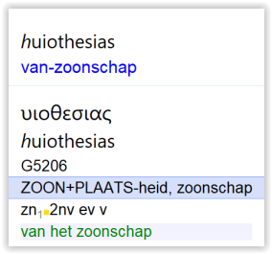
zoonstelling
huiothesia
5 x in het Grieks van het NT
Rom.8:15 en 23; 9:4; Gal.4:5; Ef.1:5
van: huios = zoon en tithemi = plaatsen
“het plaatsen als zoon”
NBG: zoonschap, aanneming tot zonen, recht van zonen
SV: aanneming tot kinderen
een kind is verwekt door de Vader, een zoon deelt in het bezit van de Vader!

Slide 8
Romeinen 8
¹⁴ Want zovelen als er in de geest van God geleid worden,
dezen zijn zonen van God.
het voorgaande in Romeinen 8 >

Slide 9
Romeinen 8
⁹ En jullie zijn niet in het vlees, maar in geest,
aangezien de geest van God in jullie woont.
Maar indien iemand de geest van Christus niet heeft,
dan is hij niet van Hem.
¹⁰ Indien echter Christus in jullie is, dan is het lichaam
inderdaad dood vanwege de zonde,
maar de geest is leven vanwege de rechtvaardigheid.
¹¹ Indien echter de geest van Hem, die Jezus uit de doden opwekt,
in jullie woont, dan zal Hij, die Christus Jezus uit de doden opwekt,
ook jullie sterfelijke lichamen levend maken
vanwege Zijn geest, die in jullie inwoont.

Slide 10
Romeinen 8
¹⁵ Want jullie ontvingen niet een geest van slavernij
om weer te vrezen,
maar jullie ontvingen de geest van de zoonstelling,
in welke wij roepen: Abba! Vader!
de daadwerkelijke zoonstelling is nog toekomst
we zijn in afwachting van de zoonstelling >

Slide 11
Romeinen 8
¹⁵ Want jullie ontvingen niet een geest van slavernij
om weer te vrezen,
maar jullie ontvingen de geest van de zoonstelling,
in welke wij roepen: Abba! Vader!
Romeinen 8
²³ En dat niet alleen, maar ook wijzelf, die de geest als eerstelingen hebben, zuchten in onszelf, wij, die in afwachting zijn van de zoonstelling, de verlossing van ons lichaam.

Slide 12
Romeinen 8
¹⁶ De geest zelf getuigt samen met onze geest,
dat wij kinderen van God zijn.
toekomstige zonen
maar nu al kinderen, verwekt door de Vader

Slide 13
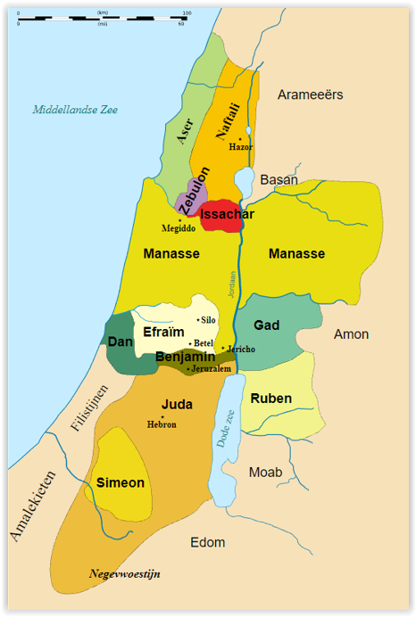
Romeinen 8
¹⁷ Indien echter kinderen,
dan ook lot-bezitters:
lot-bezitters van God…
wij zullen delen in het bezit van de Vader!

Slide 14
Romeinen 8
¹⁷ Indien echter kinderen,
dan ook lot-bezitters:
lot-bezitters van God…
Galaten 4
⁷ Zodat jij geen slaaf meer bent, maar een zoon;
en indien zoon, dan ook lot-bezitter door God.

Slide 15
Romeinen 8
¹⁷ Indien echter kinderen, dan ook lot-bezitters:
lot-bezitters van God,
en samen-lot-bezitters van Christus…
de zonen van God, delen in het lotsdeel van dé Zoon van God!

Slide 16
Romeinen 8
¹⁷ Indien echter kinderen, dan ook lot-bezitters:
lot-bezitters van God,
en samen-lot-bezitters van Christus…
Romeinen 8
²⁹ Want die Hij tevoren gekend heeft, bestemt Hij ook tevoren om gelijkvormig te worden aan het beeld van zijn Zoon,
opdat Hij de Eerstgeborene zou zijn onder vele broeders.

Slide 17
Romeinen 8
¹⁷ Indien echter kinderen, dan ook lot-bezitters:
lot-bezitters van God,
en samen-lot-bezitters van Christus…
Efeze 3
⁴ (...) het geheim van de Christus, ⁵ (...) dat in geest,
⁶ de natiën zijn: samen-lot-bezitters,
samen-tot-het-lichaam-behorenden en samen-deelhebbers
van de belofte in Christus Jezus door het evangelie.

Slide 18
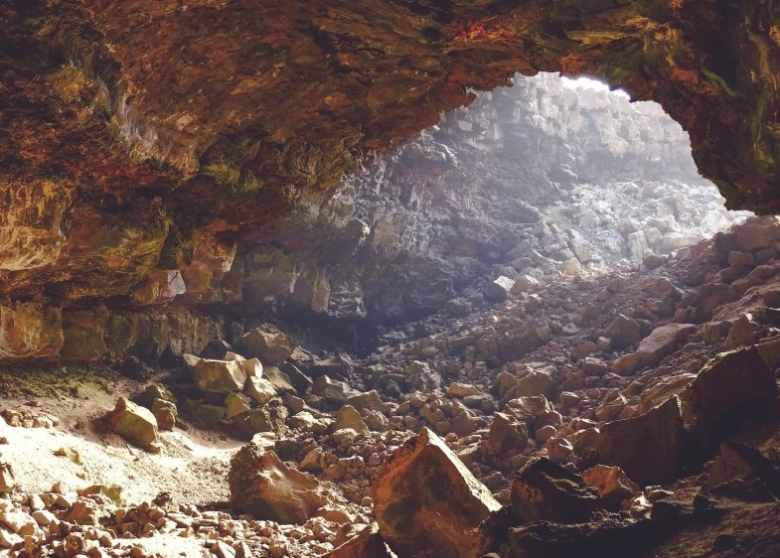
Romeinen 8
¹⁷ Indien echter kinderen, dan ook lot-bezitters:
lot-bezitters van God, en samen-lot-bezitters van Christus;
wanneer wij namelijk samen lijden, is dat,
opdat wij ook samen verheerlijkt zullen worden.
onze hoge positie is nu nog verborgen
samen met Christus (Kol.3:3)
door de wereld miskend en verworpen

Slide 19
Romeinen 8
¹⁸ Want ik reken, dat het lijden van de huidige tijd
niet waardig is tegenover de aanstaande heerlijkheid,
die tot in ons onthuld zal worden.
….wanneer wij namelijk samen lijden, is dat,
opdat wij ook samen verheerlijkt zullen worden (:17)

Slide 20
Romeinen 8
¹⁸ Want ik reken, dat het lijden van de huidige tijd
niet waardig is tegenover de aanstaande heerlijkheid,
die tot in ons onthuld zal worden.
ons lijden
maar ook dat van de gehele schepping, zie volgende verzen!

Slide 21
Romeinen 8
¹⁸ Want ik reken, dat het lijden van de huidige tijd
niet waardig is tegenover de aanstaande heerlijkheid,
die tot in ons onthuld zal worden.
Paulus kleineert het lijden niet, maar relativeert het!
tijdelijk vs blijvend, vergankelijk vs onvergankelijk
tot in ons > de onthulling van de zonen van God -->

Slide 22
Romeinen 8
¹⁹ Want het reikhalzend uitkijken van de schepping
is in verwachting van de onthulling van de zonen van God.
in verwachting, want: de schepping wordt voorgesteld als een zwangere vrouw (:22)
Christus en Zijn samen-lot-bezitters (> de zonen van God) gaan de hele schepping bevrijden van de slavernij van de vergankelijkheid (:21)

Slide 23
Romeinen 8
²⁰ Want de schepping werd aan de zinloosheid onderschikt, niet vrijwillig, maar vanwege Hem, die haar onderschikt.
= de slavernij van de vergankelijkheid (:21)
de schepping = de hele schepping
niet door Adam, maar door God zelf

Slide 24
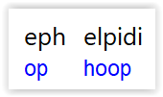
Romeinen 8
²⁰ (...) op hoop, ²¹ dat ook de schepping zelf van de slavernij van de vergankelijkheid bevrijd zal worden tot de vrijheid
van de heerlijkheid van de kinderen van God.
slavernij > vrijheid, vergankelijkheid > heerlijkheid
de hele schepping zal delen in de heerlijkheid die de zonen van God (nu nog kinderen) ten deel valt

Slide 25
Romeinen 8
²² Want wij weten, dat de gehele schepping
samen zucht en barensweeën heeft, tot nu toe.
het lijden van de tegenwoordige tijd is als het lijden van een zwangere vrouw
uitlopend in, en met de bedoeling nieuw leven voort te brengen
hoe heviger het zuchten en de weeën, hoe dichterbij de verlossing!

Slide 26
Romeinen 8
²³ En dat niet alleen, maar ook wijzelf, die de geest als eerstelingen hebben, zuchten in onszelf,
de zoonstelling verwachtende, de verlossing van ons lichaam.
in geest zijn wij een nieuwe schepping
in dit lichaam hebben wij nog deel aan de oude

Slide 27
Romeinen 8
²³ En dat niet alleen, maar ook wijzelf, die de geest als eerstelingen hebben, zuchten in onszelf,
de zoonstelling verwachtende, de verlossing van ons lichaam.
onze zoonstelling vindt plaats bij de verlossing van ons lichaam!

